Slide 1
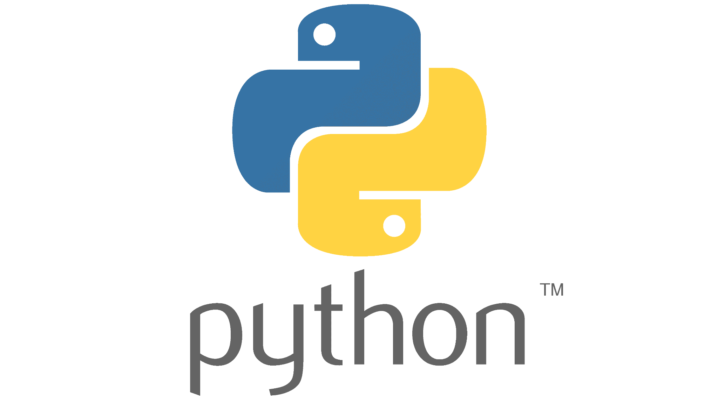

Γλώσσα‘Προγραμματισμού’: {
ex-apostaseos.html
diarkeia_10-mines.css
[32η Εβδομάδα]
[Python]
< Εισηγητής: Νίκος Κούκος >
}
ΕΚΠΑΙΔΕΥΤΙΚΟΣ ΟΜΙΛΟΣ ΕΥΔΟΚΙΜΟΣ

Slide 2
32.0.1{
Λύσεις Προηγούμενων Ασκήσεων
ex-apostaseos.html
diarkeia_10-mines.css
ΛΥΣΗ
Γράψτε ένα πρόγραμμα που επιλέγει έναν αριθμό
μεταξύ 1 και 20 και ζητά από το χρήστη να
μαντέψει ποιος είναι αυτός ο αριθμός.
Το πρόγραμμα θα πρέπει να επαναλαμβάνεται
μέχρι ο χρήστης να μαντέψει σωστά.
import random
secret = random.randint(1,21)
guess = 0
while guess != secret:
guess = int(input("Προσπαθήστε να βρείτε τον μυστικό αριθμό από το 1 μέχρι το 20: "))
if guess < secret:
print("Ξαναδοκιμάστε βάζοντας ένα μεγαλύτερο αριθμό: ")
}
Γλώσσα Προγραμματισμού Python

Slide 3
Λύσεις Προηγούμενων Ασκήσεων
32.0.2{
Λύσεις Προηγούμενων Ασκήσεων
ex-apostaseos.html
diarkeia_10-mines.css
ΛΥΣΗ
n = int(input("Δώστε έναν ακέραιο αριθμό: "))
factorial = 1
for i in range(1, n+1):
factorial *= i
# Μπορούμε να βάλουμε διαχωριστή χιλιάδων ","
# print("Το factorial είναι{:,}" .format(factorial))
# βγάλτε το hash «#» για να τυπώσετε τη φράση
print("Το factorial του", n, "είναι", factorial)
Το factorial ενός αριθμού, είναι ο αριθμός των γινομένων
όλων των προηγούμενών του, από το 1 μέχρι και τον ίδιο.
Π.χ. To factorial του 3 (!3), είναι: 1*2*3 = 6
Γράψτε ένα πρόγραμμα που ζητά από το χρήστη να εισάγει
έναν ακέραιο αριθμό και επιστρέφει το factorial του
}
Γλώσσα Προγραμματισμού Python

Slide 4
32.0.3{
Λύσεις Προηγούμενων Ασκήσεων
ex-apostaseos.html
diarkeia_10-mines.css
Ανοίξτε το αρχείο "my_file.txt" και προσθέστε το παρακάτω κείμενο στο
τέλος του αρχείου: "This is some new text added to the file."
ΛΥΣΗ
with open("my_file.txt", "a") as f:
f.write("This is some new text added to the file.")
}
Δείτε τις υπόλοιπες ασκήσεις στις σημειώσεις…
Γλώσσα Προγραμματισμού Python

Slide 5
32.1.0{
[Ανάγνωση αρχείων με το μέγεθος του buffer]
ex-apostaseos.html
diarkeia_10-mines.css
Μερικές φορές, για να μην δεσμεύουμε πόρους της μνήμης, μπορεί να θέλουμε να διαβάσουμε ένα αρχείο με το μέγεθος ενός buffer. Για να το κάνουμε αυτό, χρησιμοποιούμε τη συνάρτηση read(), κι όχι τη readline(), με την οποία μπορούμε να καθορίσουμε το μέγεθος του buffer.
}
Γλώσσα Προγραμματισμού Python

Slide 6
[Άνοιγμα, ανάγνωση κι εγγραφή δυαδικών αρχείων]
32.1.1{
ex-apostaseos.html
diarkeia_10-mines.css
Τα δυαδικά αρχεία αναφέρονται σε οποιοδήποτε αρχείο που δεν περιέχει κείμενο, όπως εικόνα ή βίντεο. Για να δουλέψουμε με δυαδικά αρχεία, χρησιμοποιούμε απλώς τη λειτουργία 'rb' ή 'wb'. Αντιγράφουμε ένα αρχείο jpg στην επιφάνεια εργασίας σας και το μετονομάζουμε σε myimage.jpg
}
Γλώσσα Προγραμματισμού Python

Slide 7
32.2.0{
[List Comprehensions]
ex-apostaseos.html
diarkeia_10-mines.css
Προγραμματίζοντας με την Python, γνωρίζουμε ότι από τη στιγμή που έχουμε μια λίστα, είναι πολύ πιθανό να χρειαστεί να γράψουμε ένα βρόχο. Τις περισσότερες φορές αυτό είναι εντάξει, αλλά η Python μας δίνει τη δυνατότητα, όταν πρόκειται για κάτι σχετικά απλό, να μπορούμε να χρησιμοποιήσουμε τη σύνταξη list comprehension, η οποία γράφεται πολύ πιο σύντομα, σε μια γραμμή.
def list_doubler(lst):
return [num * 2 for num in lst]
}
Γλώσσα Προγραμματισμού Python

Slide 8
32.2.1{
List Comprehensions με if - else
ex-apostaseos.html
diarkeia_10-mines.css
Με βάση μια λίστα φρούτων, θέλουμε μια νέα λίστα, που να περιέχει
μόνο τα φρούτα με το γράμμα "a" στην ονομασία του φρούτου.
Κλασσική προσέγγιση
Με list comprehension
fruits = ["apple", "banana", "cherry", "kiwi", "mango"]
newlist = []
for x in fruits:
if "a" in x:
newlist.append(x)
print(newlist)
fruits = ["apple", "banana", "cherry", "kiwi", "mango"]
newlist = [x for x in fruits if "a" in x]
print(newlist)
}
Γλώσσα Προγραμματισμού Python

Slide 9
32.2.2{
[Dictionary Comprehensions]
ex-apostaseos.html
diarkeia_10-mines.css
Θέλουμε να δημιουργήσουμε ένα λεξικό το οποίο περιέχει μόνο περιττούς αριθμούς σαν κλειδιά και τους κύβους τους σαν τιμές.
Κλασσική προσέγγιση
Με list comprehension
input_list = [1, 2, 3, 4, 5, 6, 7]
output_dict = {}
# Χρήση βρόχου for για δημιουργία του λεξικού εξόδου
for var in input_list:
if var % 2 != 0:
output_dict[var] = var**3
print(output_dict)
input_list = [1,2,3,4,5,6,7]
dict_using_comp = {var:var ** 3 for var in input_list if var % 2 != 0}
print(dict_using_comp)
}
Γλώσσα Προγραμματισμού Python

Slide 10
32.3.0{
[Lambda Functions]
ex-apostaseos.html
diarkeia_10-mines.css
Στην Python, οι συναρτήσεις lambda, επίσης γνωστές ως ανώνυμες συναρτήσεις, είναι μικρές συναρτήσεις που δημιουργούνται inline και δεν απαιτούν μια τυπική δήλωση def. Χρησιμοποιούνται συχνά όταν
χρειαζόμαστε μια απλή συνάρτηση για ένα σύντομο χρονικό διάστημα, συνήθως ως όρισμα σε συναρτήσεις υψηλότερης προτεραιότητας ή σε καταστάσεις όπου η δημιουργία μιας ξεχωριστής συνάρτησης θα ήταν περιττή.
}
Γλώσσα Προγραμματισμού Python

Slide 11
32.3.1{
[Lambda Functions - Παραδείγματα]
ex-apostaseos.html
diarkeia_10-mines.css
Παράδειγμα χρήσης:
numbers = [1, 2, 3, 4, 5]
result = process_numbers(numbers, func)
print(result)
Έξοδος: [1, 4, 9, 16, 25]
def func(x):
return x ** 2
def process_numbers(numbers, func):
processed_numbers = []
for num in numbers:
processed_numbers.append(func(num))
return processed_numbers
}
Γλώσσα Προγραμματισμού Python

Slide 12
32.3.2{
[Lambda Functions - Παραδείγματα]
ex-apostaseos.html
diarkeia_10-mines.css
Επιστρέψτε το τετράγωνο κάθε αριθμού μιας δεδομένης λίστας
numbers = [1, 2, 3, 4, 5]
result = process_numbers(numbers, lambda x: x ** 2)
print(result)
# Έξοδος: [1, 4, 9, 16, 25]
}
Γλώσσα Προγραμματισμού Python

Slide 13
32.4.0{
Ασκήσεις
ex-apostaseos.html
diarkeia_10-mines.css
Άσκηση 1
Χρησιμοποιήστε τη συνάρτηση range() για να δημιουργήσετε μια λίστα των αριθμών από 0 μέχρι 9. Ονομάστε τη λίστα newlist και χρησιμοποιήστε μόνο μια γραμμή κώδικα (list comprehension).
Άσκηση 2
Χρησιμοποιήστε σαν δεδομένα τα παραπάνω, αλλά δεχτείτε μόνο αριθμούς μικρότερους από το 5.
Άσκηση 3
}
Έστω η παρακάτω λίστα με ονόματα φρούτων:
fruits = ["apple", "banana", "cherry", "kiwi", "mango"]
Μετατρέψτε τα στοιχεία της λίστας σε κεφαλαία γράμματα με μια και μόνο γραμμή κώδικα.
Δείτε περισσότερες ασκήσεις στις σημειώσεις…
Γλώσσα Προγραμματισμού Python

